Slide 1
②LLMの仕組み
次の単語を予測する技術
※LLM（Large Language Model：大規模言語モデル）とは、
大量の文章データを学習し、文脈をもとに「次に来る単語」を予測することで、文章を理解・生成するAI。
文章の意味や知識を直接「理解」しているわけではないが、膨大な学習を通じて、意味に対応する内部表現を獲得

Slide 2



LLMは「次の単語を予測するAI」
どうやって学習しているのか？
学習フェーズ
大量のテキストデータから、単語やフレーズの出現パターンを統計的に学習する。この過程で、数億〜数千億個のパラメータが調整される。
確率計算器
連続予測
ChatGPTの正体は高度な確率計算器
次の文字・単語を予想し続けて文章を生成
推論フェーズ
学習済みモデルを使用して、実際に文章を生成する。入力されたコンテキストに基づいて、最も確率の高い次の単語を選択し続ける。
創造性の正体
創造性も「確率」の結果

Slide 3
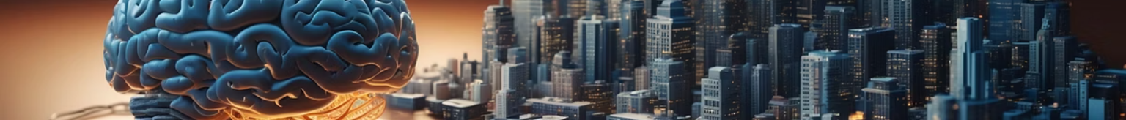
パラメータ数の意味
7B
70B
540B
小規模モデル
中規模モデル
大規模モデル
70億パラメータ。
効率的で高速だが、表現力は限定的
700億パラメータ。
バランスの取れた性能
5400億パラメータ。
高度な推論能力を持つ
Stable Diffusion XL：6B
GPT-3:175B
GPT-4:1700B
⇒パラメータ数が多いほど、複雑なパターンを捉え、より洗練された文章を生成できる。
ただし、計算リソースも膨大になる。
なお、人間の脳は、約860億ニューロン（≒86B）、シナプス結合は100兆以上
※Bとは、Billion（ビリオン）の略＝ 10億

Slide 4
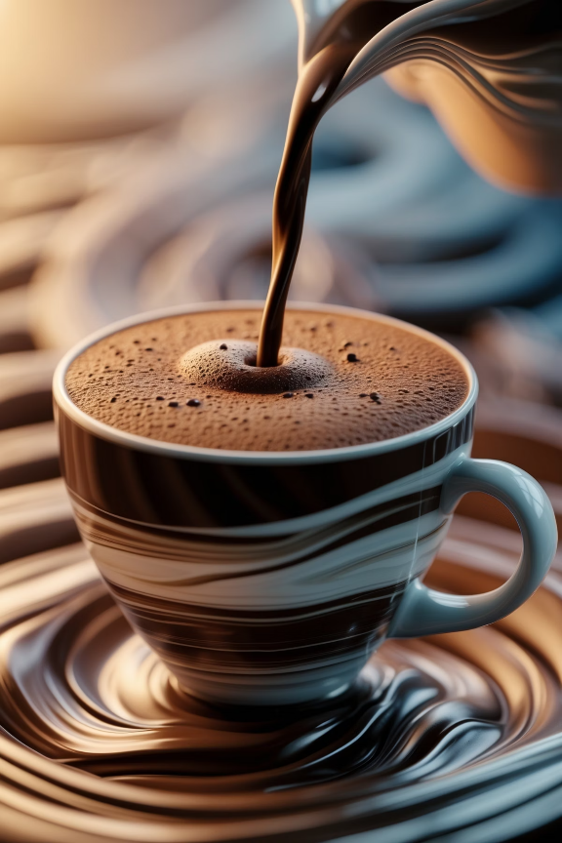
大量データからの学習
1
2
データソース
パターン認識
書籍、Web記事、論文、コードなど多様なテキストデータを収集
文章の構造、文法、文脈の関係性を学習
3
内部表現の形成
統計的に「意味に対応する内部表現」が形成されていく

Slide 5
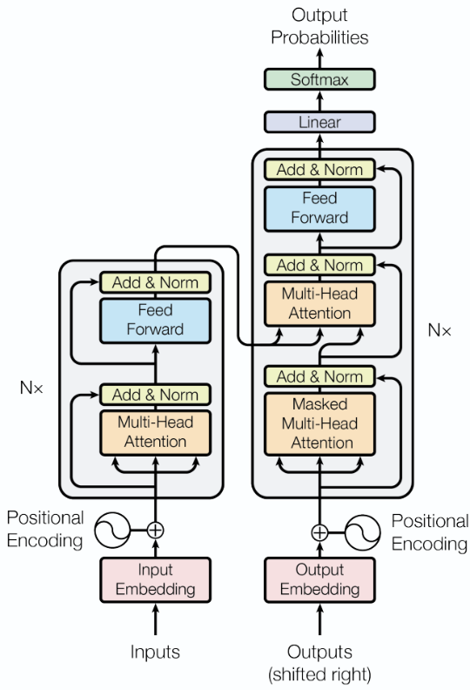
Transformerアーキテクチャ
Transformerは、現代のLLMの基盤となるアーキテクチャ。2017年に「Attention is All You Need」という論文で発表され、LLMの世界を一変。
従来のRNN（再帰型ニューラルネットワーク）と異なり、並列処理が可能で、長い文脈を効率的に扱える。この特性により、大規模モデルの学習が現実的になった。
Attentionメカニズム
‐重要度の判断
文章内のどの単語が大事か「自動で判断する仕組み」
‐文脈の理解
単語間の関係性を動的に計算し、文脈に応じた適切な解釈を可能にする
⇒例えば「bank」という単語も、「川の土手」なのか「金融機関の銀行」なのか、周囲の単語との関係で判断できる。
論文：https://arxiv.org/abs/1706.03762
参考講座：https://basenetjp.udemy.com/course/llm_mechanism/learn/lecture/38182372

Slide 6
用語：ご参考までに…
＃ | 用語 | 説明
1 | Embedding（埋め込み） | 文字や単語を数値ベクトルに変換。 //AIが文字を数学的に扱うための“翻訳レイヤー”
2 | Positional Encoding （位置エンコーディング） | 文章の単語が「どの順番か」をモデルに教える。 Transformer は並列処理のため順序情報が必要。
3 | Attention（注意機構） | 文中のどの単語が重要かを「重み」で表す。 単語間の関連性を動的に計算する。
4 | Multi-Head Attention | Attention を複数の視点で同時に行う。 文法・意味・位置関係など、違う特徴を同時に捉える。
5 | Feed Forward Network | 各単語の特徴をより深く変換する小さなニューラルネットワーク。 情報を非線形に広げて表現力を高める。要は、通常のニューラルネットワーク
6 | Add & Norm （残差接続＋正規化） | 元の情報を残しつつ新しい情報を加え、数値の安定を保つ仕組み。 深い層でも学習が壊れないようにする。
7 | Encoder | 入力文を理解して内部表現を作る。
8 | Decoder | 内部表現を元に文章を生成。次の単語を予測しながら文章を作る。
9 | Masked Attention | まだ生成していない単語を見ないようにする仕組み。 文章を「左から右へ」順に生成するために必要。
10 | Softmax | 次に来る単語の“確率分布”を計算する関数。最も確率が高い単語を出力する。

Slide 7




AIができるまでの流れ
学習用データ
モデル
・小説、記事、Web文章
・画像データ（例：MNIST）
・Transformerなどのニューラルネットワーク
・「次の単語を予測する」構造
・パラメータ（重み）を持つ数学モデル
学習
推論
・データを何度も読み込む
・予測と正解のズレを計算
・パラメータを少しずつ調整
・学習後のモデルを使用
・新しい入力に対して回答を生成
・原則、ここでは学習は行わない

Slide 8
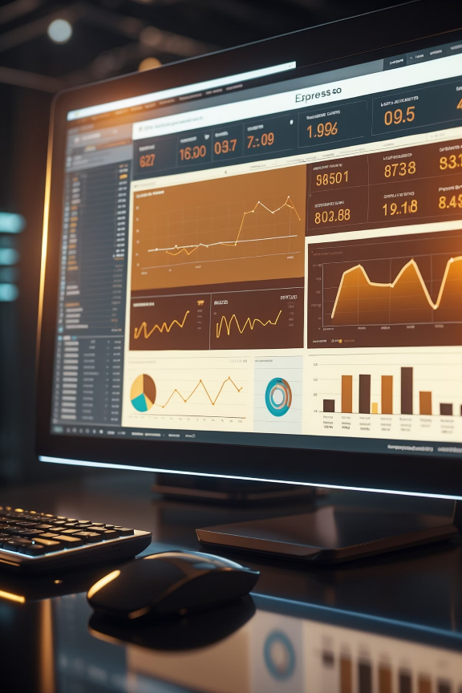
③検証結果
理論を実践で確認する

Slide 9
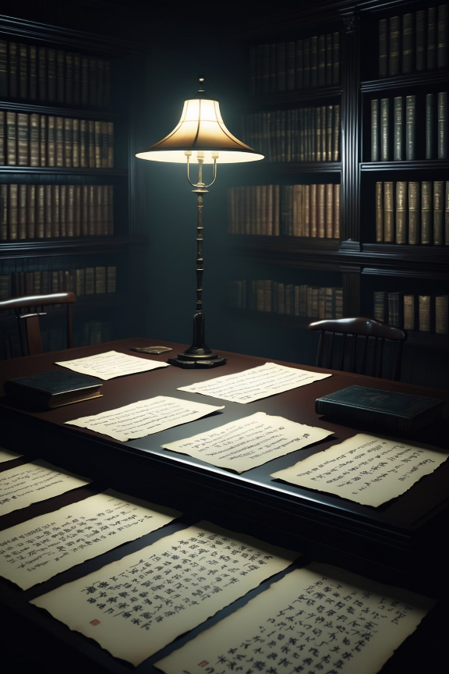
小説風プロンプトの検証
実験内容
小説を学習データとしてINさせて、AIの文章生成能力を検証
・小説データは、青空文庫からダウンロード
（江戸川乱歩、 夏目漱石、 芥川龍之介など、約1.5万作品）
・モデルは、Transformer
「連続100文字 → 次の100文字」をずらしながら、
次の文字列を予測し学習

Slide 10
小説の学習PG・実行結果
============================================================
チャットボット起動（Transformer版）
============================================================
質問: 探偵とは
回答: 探偵とは、日本人とは皆、糞喰いとなっている。
------------------------------------------------------------
質問: 犯人の心理は
回答: 犯人の心理は、欧洲大戦以後の闘争に反対している。
------------------------------------------------------------
質問: この事件の真相は
回答: この事件の真相はすべて深く傷つきそうなものだった。
------------------------------------------------------------
質問: 不可解な出来事
回答: 不可解な出来事に就いて、夢想していた事であった。
------------------------------------------------------------
質問: 奇妙な椅子
回答: 奇妙な椅子に腰かけて、いままでは、私にも、この少年少女が、
そのような聡明な表情をしているのではないかと思われる。
------------------------------------------------------------
質問: ゴリラは食べましたか？
回答: ゴリラは食べましたか？
この世の中では、わたしたちは、気がついていました。
------------------------------------------------------------
# GPU設定
device = torch.device('cuda' if torch.cuda.is_available() else 'cpu')
# 小説ファイルの読み込み
text = load_novels(max_files=3000, max_chars=10_000_000)
# 語彙の作成（テキスト中の全ユニーク文字を抽出）
vocab, idx2char = create_vocabulary(text)
# データセットとモデルの準備
dataset = NovelDataset(text, vocab)
dataloader = DataLoader(
dataset,
batch_size=BATCH_SIZE,
shuffle=True,
pin_memory=True, # GPU への転送を高速化
persistent_workers=True # 何度もプロセスを立て直さない
)
# モデルの初期化
model = NovelTransformer(
vocab_size=len(vocab),
embedding_dim=EMBEDDING_DIM,
num_heads=NUM_HEADS, num_layers=NUM_LAYERS, ff_dim=FF_DIM).to(device)
# 損失関数：予測と正解の差を計算（クロスエントロピー損失）
criterion = nn.CrossEntropyLoss()
# 最適化アルゴリズム：AdamW
optimizer = torch.optim.AdamW(model.parameters(), lr=LEARNING_RATE, weight_decay=0.01)
# 学習の実行
train_model(model, dataloader, criterion, optimizer, scheduler, device)
# 3. チャットボットとして質問に応答
questions = [
"探偵とは","犯人の心理は","この事件の真相は",
"不可解な出来事","奇妙な椅子","ゴリラは食べましたか？" ]
おうちのPCで3日ほど学習

Slide 11
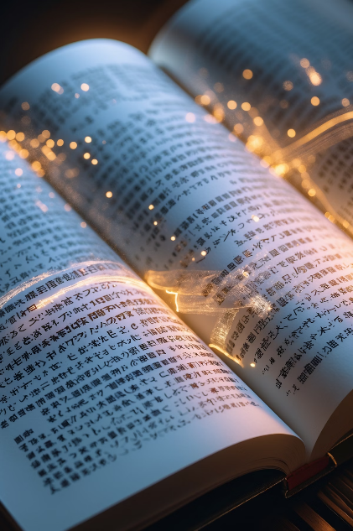
小説の学習で何が起きているか？
AIは小説そのものを「記憶」しているわけではない。
膨大なテキストから、以下のような要素を圧縮して内部表現として保持している。
単語や文字の出現しやすさ（確率）
探偵 ⇔ 事件 ⇔ 真相
奇妙 ⇔ 椅子 ⇔ 部屋
心理 ⇔ 犯人 ⇔ 動機
文の流れやリズム（文体）
前後関係から意味を推測するパターン
「次に何が来やすいか」という予測ルール
👉 こうした関係性の重みが、モデル内部のパラメータとして蓄積
その結果、AIは「正解を知っている」わけではないのに、小説らしい言い回し・雰囲気・展開を再現できるようになる。
文法的に自然
小説的な語彙選択
曖昧で含みを持たせた表現
これは、大量の小説に共通する"書き方の癖"を学習した結果

Slide 12

「意味を理解していない…？」
表面的な見方
実際に起きていること
AIは単なるパターンマッチングをしているだけで、本当の「意味」を理解していないという批判がある。
確かに、人間のような意識や理解があるわけではない。
しかし、統計的な学習を通じて、「意味に対応する内部表現」を確実に形成。
似た意味の単語が近い空間に配置され、文脈に応じた適切な使い分けができるようになる。これは一種の「機能的な理解」

Slide 13
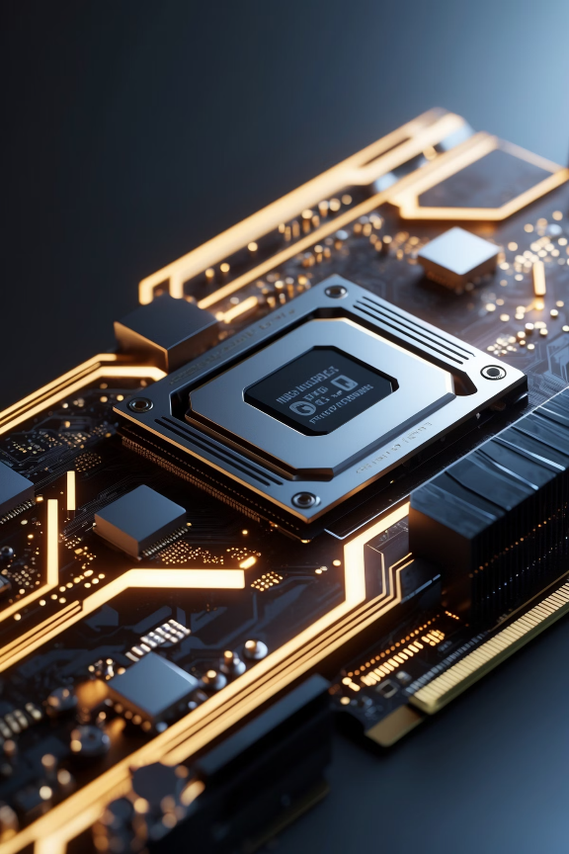
CPUとGPUの性能比較
シンプルなニューラルネットワークを使って、CPUのマルチスレッド、マルチプロセス、GPUの性能差を比較

Slide 14


【前提】使用したPCスペック
旧型PC
100万円PC
項目 | 旧PC | 100万円PC
OS | Windows 11 Pro | Windows 11 Pro
CPU | Ryzen 5（コア数少なめ） | Ryzen 9 9950X（16C/32T）
メモリ | DDR4 48GBクラス | DDR5 128GB ⇒DDR5 8GB ※メモリが手に入らない
GPU | RTX 4060 Ti（16GB） | RTX 5090（32GB）
ストレージ | NVMe SSD（容量・速度限定） | 高速 NVMe SSD（OS用＋データ用）
主な用途 | 学習検証・中規模モデル | 本格的な学習・推論・生成AI開発

Slide 15
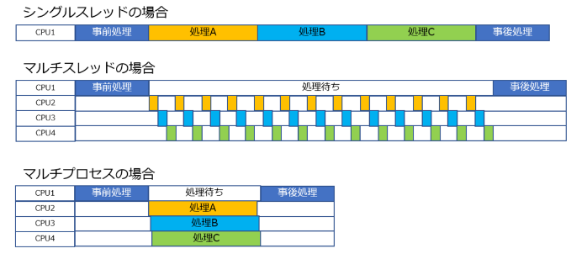
CPUの比較（素数計算）
＜ソース抜粋＞
# より大きな数値リストを設定
numbers = [
112272535095293, # 元の数値
112582705942171, # 元の数値
115280095190773, # 元の数値
115797848077099, # 元の数値
109972689928541, # 元の数値
2305843009213693951 # 非常に大きな数
]
# 素数判定関数
def is_prime(n):
if n < 2:
return False
for i in range(2, int(n ** 0.5) + 1):
if n % i == 0:
return False
return True
実行
⇒PG的な処理にこだわらず、性能の高いCPUを選べ！というのが結論

Slide 16
CPUとGPUの比較（シンプルなニューラルネットワーク）
数値は仮置き
ニューラルネットワークの学習において、CPUとGPUでは劇的な性能差がある。

Slide 17
PWツール貼り付け①
作成中
メモ：ツールの概要
⇒azure open ai を使って、PWか否かの判定をしますよ

Slide 18
PWツール貼り付け②
作成中
メモ：ツールの作り
テキスト、エクセル、ワード、PPTなど多様なファイルがあるけど、
テキストに変換してAPI連携しますよ

Slide 19
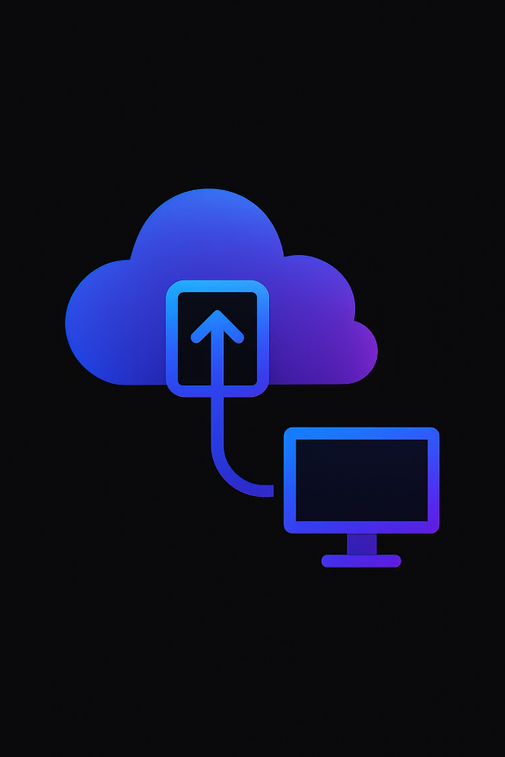
Azure OpenAIへのファイル連携
作成中
01
02
ファイル準備
文字変換
PDFやWordなどの各種ファイル形式を準備
ファイルを文字（テキスト）へ変換する。OCRや専用ツールを使用
03
アップロード
変換されたテキストをAzure OpenAI APIへUPする
LLMにファイルをUPするには、ファイルを文字へ変換した上で、UPする必要がある。画像やレイアウト情報は失われるが、テキスト内容は保持される。

